Slide 1

Lógica de Programação
Módulo 1
Aula 1
Prof. André Marcelo Panhan

Slide 2
Conteúdo
Apresentação da Disciplina
Introdução à Lógica de Programação
Lógica
Seqüência Lógica
Instruções
Algoritmos
Programas

Slide 3
Introdução
Trabalha o ensino e aprendizagem do “pensar” algorítmico e sistêmico fundamental para a modelagem, desenvolvimento e implementação de soluções computacionais

Slide 4
Lógica
A lógica de programação é necessária para pessoas que desejam trabalhar com desenvolvimento de sistemas e programas, ela permite definir a seqüência lógica para o desenvolvimento.
Então o que é lógica?
Lógica de programação é a técnica de encadear pensamentos para atingir determinado objetivo.

Slide 5
Seqüência Lógica
Estes pensamentos, podem ser descritos como uma seqüência de instruções, que devem ser seguidas para se cumprir uma determinada tarefa.
Seqüência Lógica são passos executados até atingir um objetivo ou solução de um problema.

Slide 6
Instruções
Na linguagem comum, entende-se por instruções “um conjunto de regras ou normas definidas para a realização ou emprego de algo”.
Instrução é a informação que indica a um computador uma ação elementar a executar.

Slide 7
Instruções
Por exemplo, se quisermos fazer uma omelete de batatas, precisaremos colocar em prática uma série de instruções:
    descascar as batatas,
    bater os ovos,
    fritar as batatas,
    etc...

Slide 8
Instruções
Uma instrução tomada em separado não tem muito sentido; para obtermos o resultado, precisamos colocar em prática o conjunto de todas as instruções, na ordem correta.
Instruções são um conjunto de regras ou normas definidas para a realização ou emprego de algo. Em informática, é o que indica a um computador uma ação elementar a executar.

Slide 9
Algoritmos
Um algoritmo é formalmente uma seqüência finita de passos que levam a execução de uma tarefa.
Podemos pensar em algoritmo como uma receita, uma seqüência de instruções que dão cabo de uma meta específica.
Estas tarefas não podem ser redundantes nem subjetivas na sua definição, devem ser claras e precisas

Slide 10
Algoritmos
Como exemplos de algoritmos podemos citar:
  Os algoritmos das operações básicas (adição, multiplicação, divisão e subtração) de números reais decimais.
  Os manuais de aparelhos eletrônicos, como um DVD, que explicam passo-a-passo como, por exemplo, assistir a um filme.

Slide 11
Algoritmos
Até mesmo as coisas mais simples, podem ser descritas por seqüências lógicas. Por exemplo:
  “Chupar uma bala”.
      Pegar a bala
      Retirar o papel
      Chupar a bala
      Jogar o papel no lixo

Slide 12
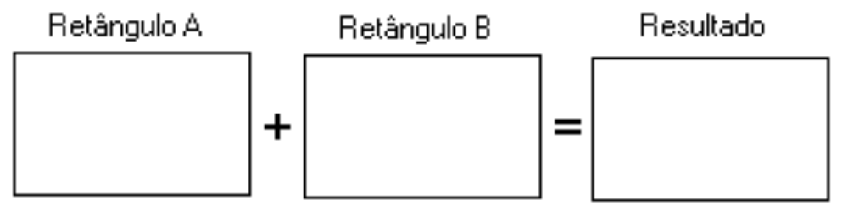
Algoritmos
Outro Exemplo:
  “Somar dois números quaisquer”.
    Escreva o primeiro número no retângulo A
    Escreva o segundo número no retângulo B
    Some o número do retângulo A com número do retângulo B e coloque o resultado no retângulo C

Slide 13
Programas
Os programas de computadores nada mais são do que algoritmos escritos numa linguagem de computador
  Pascal
  C
  Cobol
  Fortran
  Visual Basic

Slide 14
Programas
Os programas de computadores são interpretados e executados por uma máquina, no caso um computador.
Interpretação rigorosa
  Um programa é por natureza muito específico e rígido em relação aos algoritmos da vida real.

Slide 15
Exercícios
Exercício 1 - Crie uma seqüência lógica para tomar banho:
  ________________________________________
  ________________________________________
  ________________________________________
  etc...

Slide 16
Exercícios
Exercício 2 - Faça um algoritmo para somar dois números e multiplicar o resultado pelo primeiro número
  ________________________________________
  ________________________________________
  ________________________________________
  etc...

Slide 17
Exercícios
Exercício 3 - Descreva com detalhes a seqüência lógica para Trocar um pneu de um carro.
  ________________________________________
  ________________________________________
  ________________________________________
  etc...

Slide 18
Exercícios
Exercício 4 - Faça um algoritmo para trocar uma lâmpada. Descreva com detalhes:
  ________________________________________
  ________________________________________
  ________________________________________
  etc...

Slide 19
Exercícios
Exercício 5 - Faça um algoritmo para calcular a Media Final de uma aluno da 3ª Serie. Onde:
MF = (N1 + N2 + N3 + N4) / 4
  ________________________________________
  ________________________________________
  ________________________________________
  etc...

Slide 20
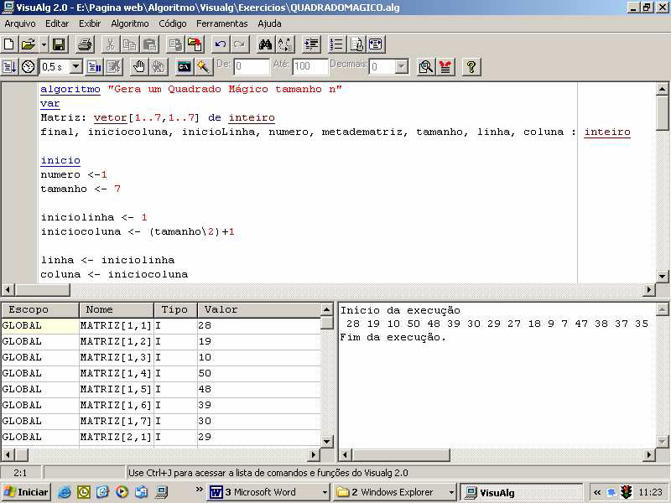
VisualAlg
Tela Principal
  1. Menu
  2. Barra de tarefas
  3. Barra de Execução de Algoritmo
  4. Editor de textos (que toma toda a sua metade superior)
  5. Visualizador de variáveis (no lado esquerdo da metade inferior)
  6. Simulador de saída (no lado direito da metade inferior) e
  7. Barra de status.

Slide 21
VisualAlg
Barra de Tarefas
  Contém os comandos mais utilizados no Visualg

Slide 22
VisualAlg
Barra de Execução de Algoritmos

Slide 23
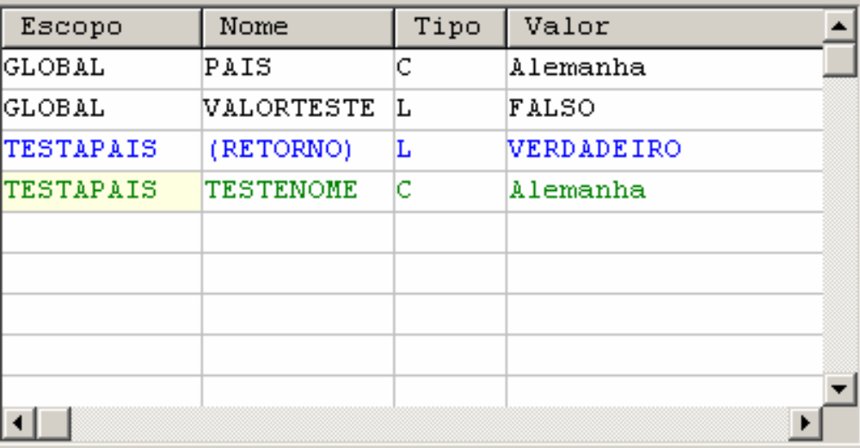
VisualAlg
Visualizador de Variáveis
  Contém uma grade onde são mostrados: Escopo da variável, Nome da variável, seu Tipo e o seu Valor corrente.

Slide 24
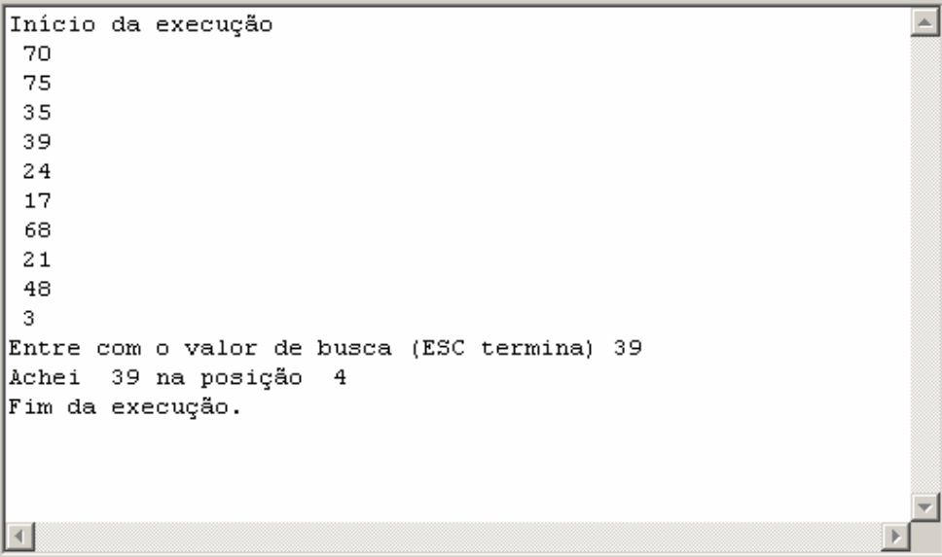
VisualAlg
Simulador de Saída
  Mostra o resultado do algoritmo, invés de executar no modo dos, você pode verificar a saída do algoritmo aqui no simulador de saída.

Slide 25
VisualAlg
Barra de Status
  Situada na parte inferior da tela, contém três painéis:
    O primeiro mostra a linha e coluna onde o cursor está;
    O segundo mostra a palavra Modificado caso o algoritmo tenha sido alterado desde que foi carregado ou salvo pela última vez.
    O terceiro mostra o comando que mostra as funções predefinidas do Visualg.

Slide 26
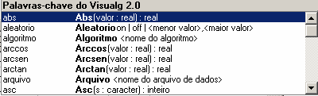
VisualAlg
Lista de Funções
  Lista de funções é uma maneira rápida de inserir funções predefinidas em seu algoritmo, a sua utilização é muito simples basta pressionar CTRL+J para mostrar a lista e selecionar a função desejada e dar um Enter, depois é só passar os parâmetros desejados.

Slide 27
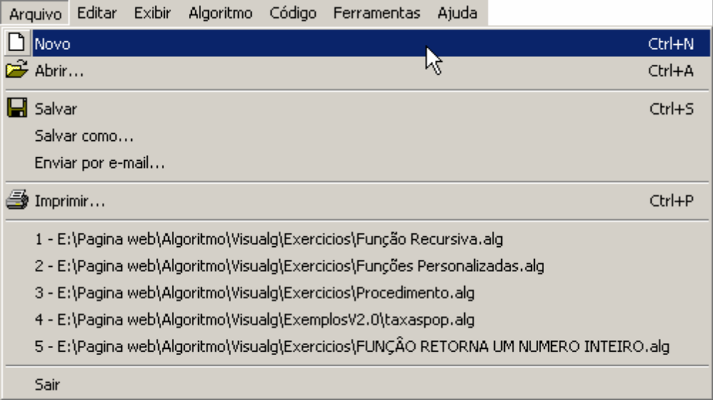
VisualAlg
Menu
  Arquivo
    Possui os comandos para se abrir, salvar e imprimir algoritmos

Slide 28
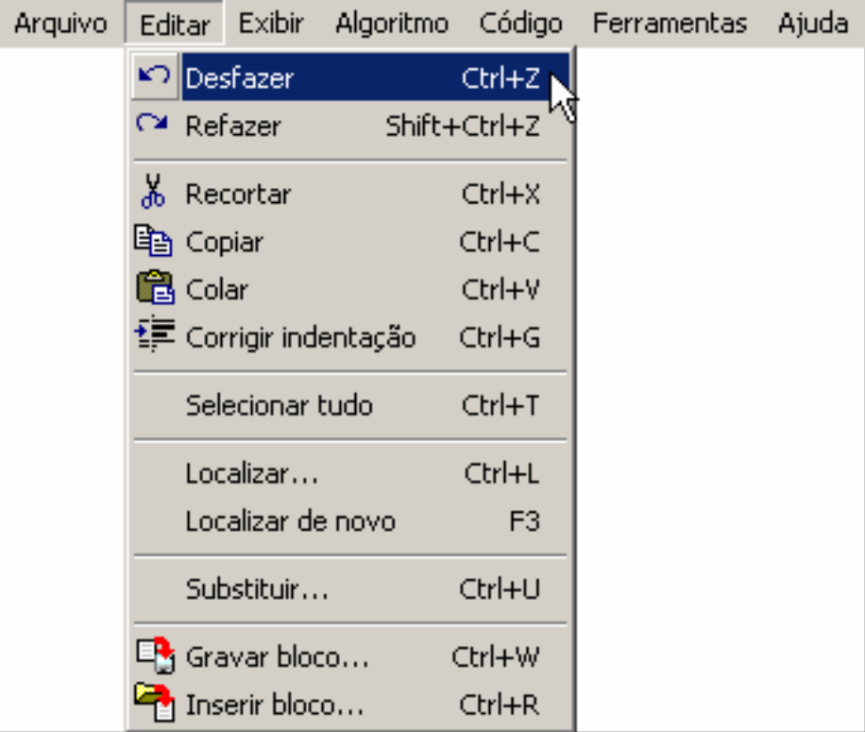
VisualAlg
Menu
  Editar

Slide 29
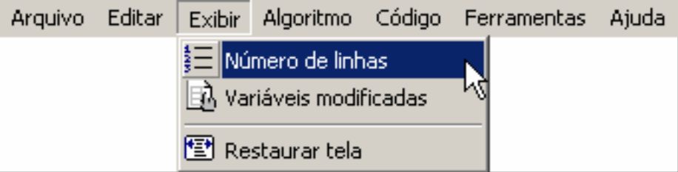
VisualAlg
Menu
  Exibir
    Possui os comandos para ligar/desligar as seguintes características: Número de linhas e Variáveis Modificadas

Slide 30
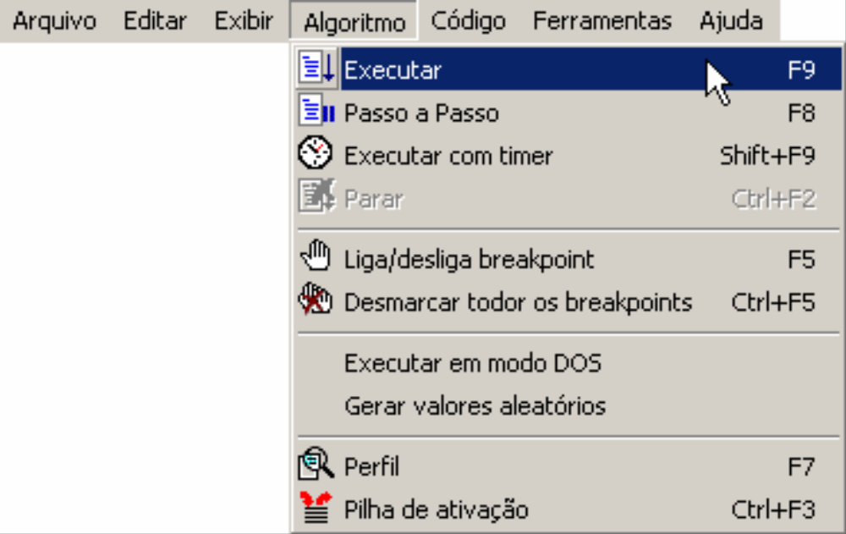
VisualAlg
Menu
  Algoritmo
    Contém os comandos relativos à execução do algoritmo

Slide 31
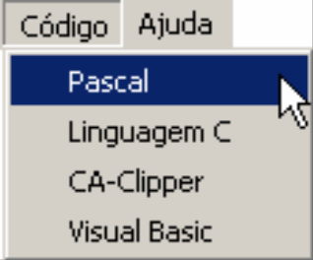
VisualAlg
Menu
  Código
    Contém os comandos relativos ao "código-fonte“
    Atualmente ele gera apenas o pascal.

Slide 32
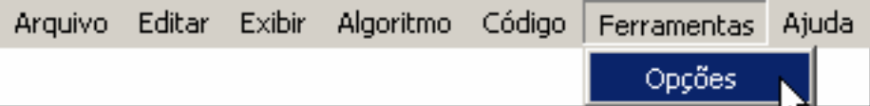
VisualAlg
Menu
  Ferramentas
    Mostra duas abas, aba Editor onde você pode personalizar a fonte, cor, tabulação do Visualg e a aba Lista que você pode criar uma lista de dados para serem inseridas nas variáveis.

Slide 33
Próxima Aula
Desenvolvendo algoritmos
Pseudocódigo
Regras para construção dos Algoritmos

